Slide 1

Stanovništvo i naselja Afrike

Slide 2
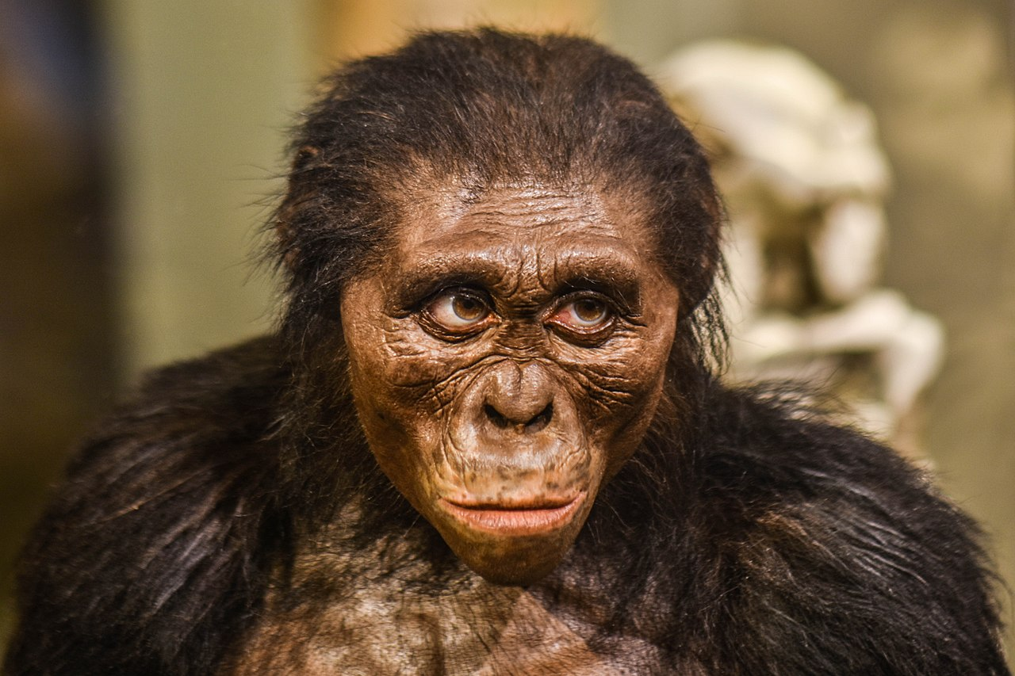
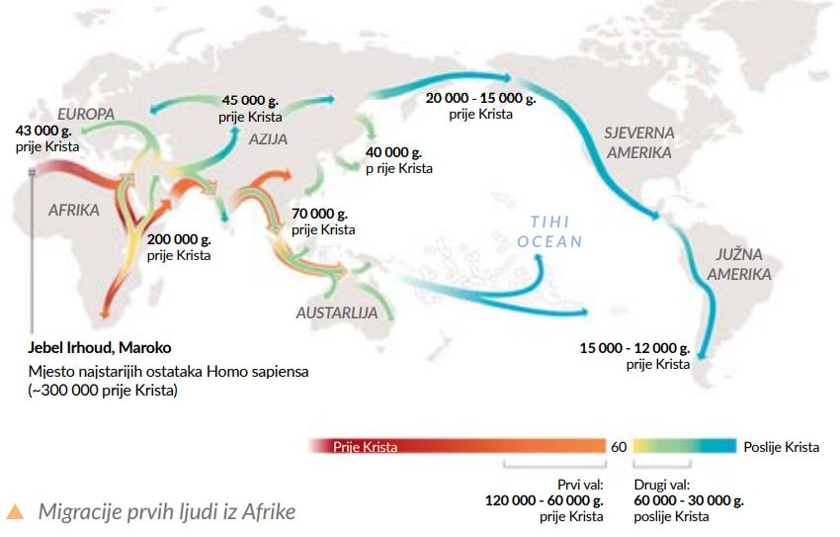
Afrika kolijevka čovječanstva
Australopitec ,prije oko pet milijuna godina
Homo sapiens, prije oko 100 000
Rekonstrukcija izgleda australopiteka

Slide 3
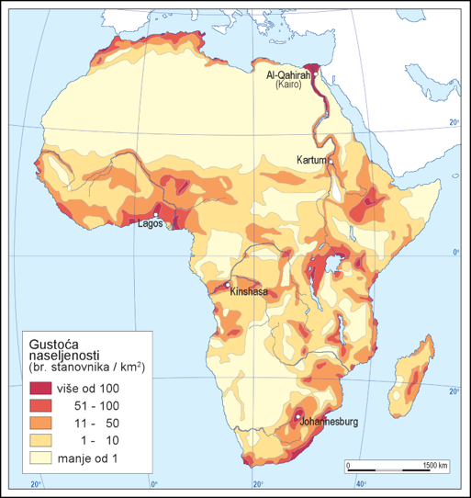
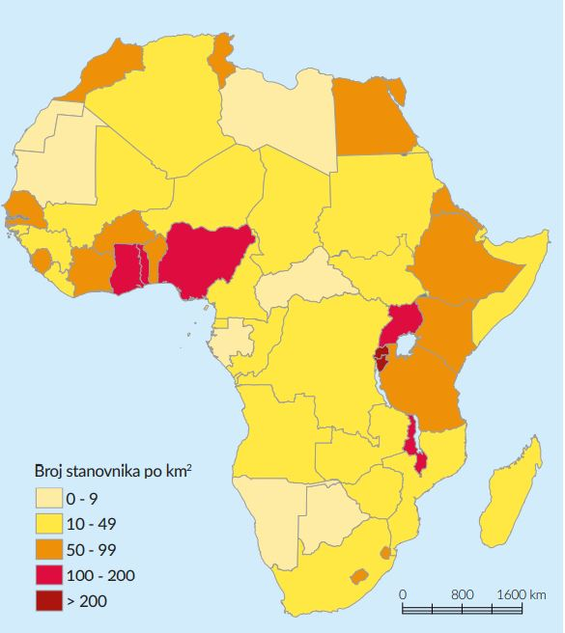
Obilježja naseljenosti
više od milijardu i tristo milijuna stanovnika ili 45 stan./km²
Najmnogoljudnija država, Nigerija, ima gustoću naseljenosti 221 stan./km2.
Najgušće naseljeni:
Mauricijus
Ruanda
Komorska Unija
Burundi
Gambija
(> 230 stan./km2).
Najrjeđe naseljene:
Namibija
Libija
Bocvana i
Mauritanija
(4 stan./km2).

Slide 4
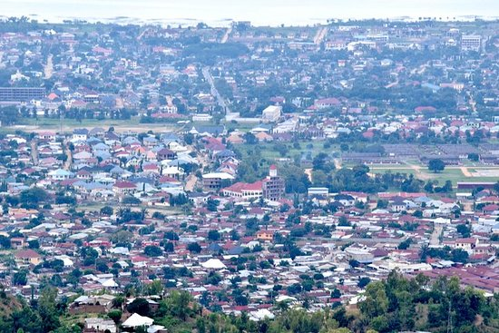
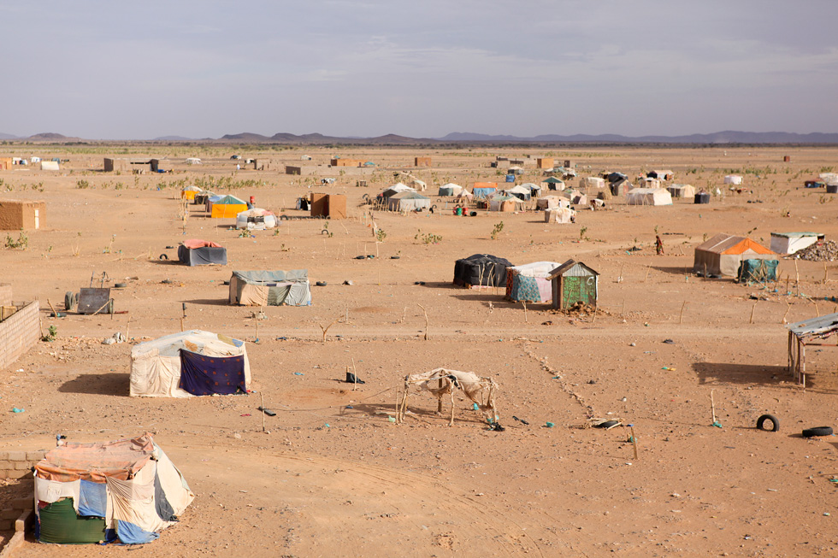
Gusto naseljeni dio Burundija
Najveći dio Mauritanije zauzima pustinja

Slide 5
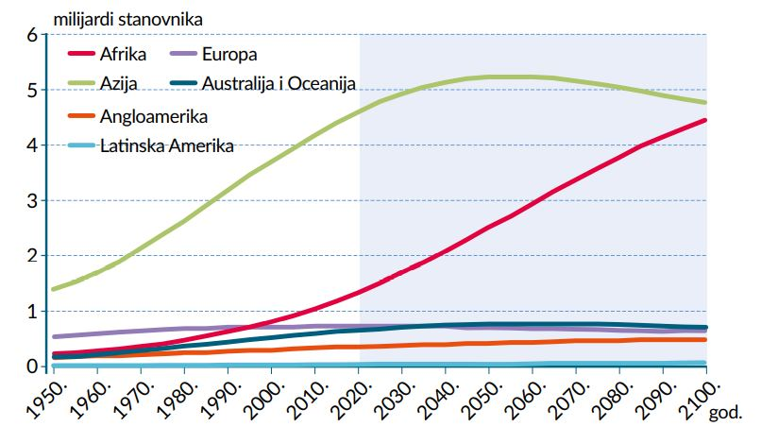
Kako se mijenjao broj stanovnika Afrike?

Slide 6
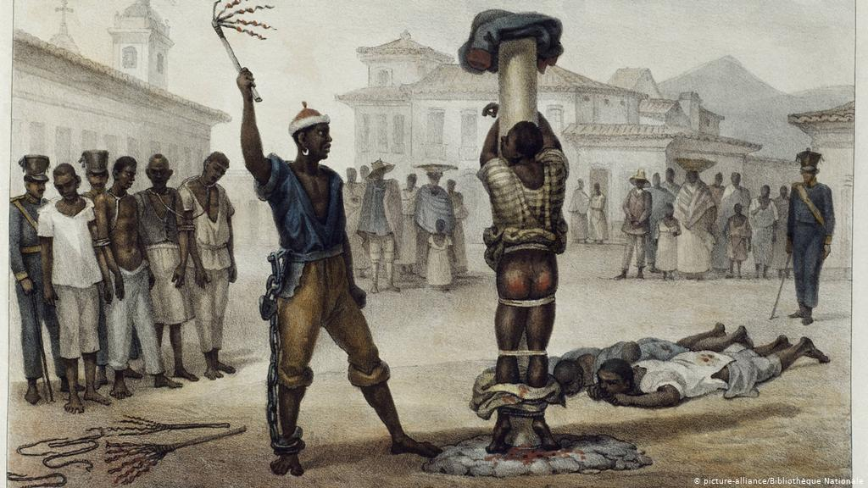
Kako se mijenjao broj stanovnika Afrike?
Rast broja stanovnika do 1600.
Ropstvo-prisilno preseljeno više od 10 milijuna stanovnika
Od 1800. godine do sredine 20. st,
nastavio se usporeni rast br. st.
1990. – 2020. nagli porast koji
traje i danas

Slide 7
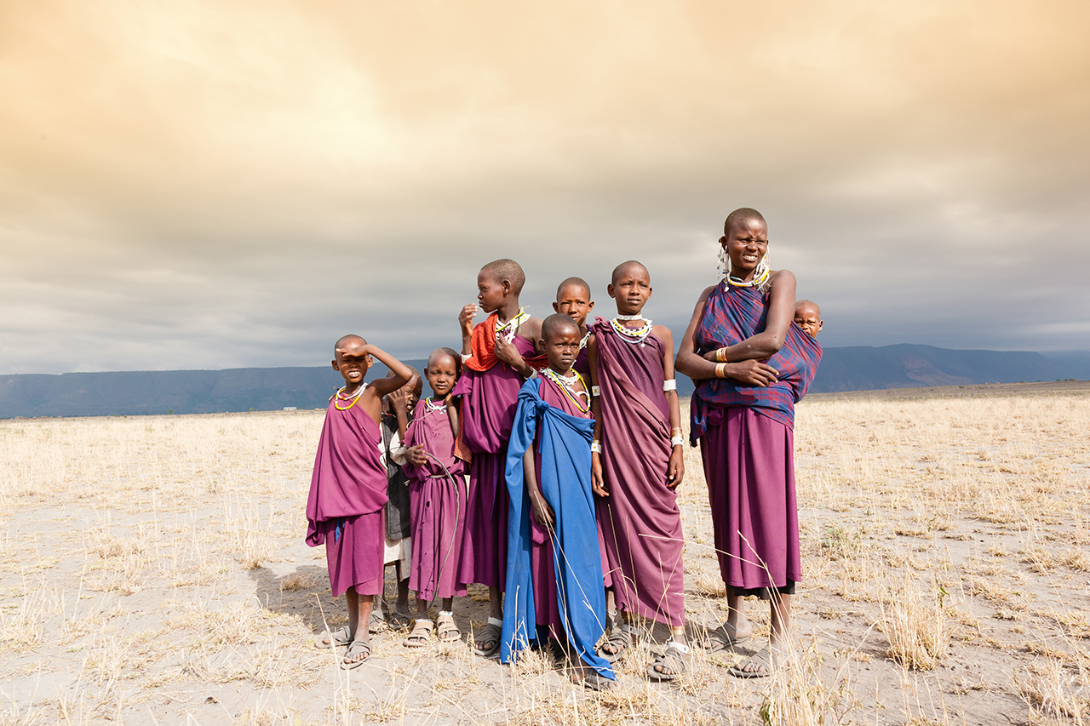
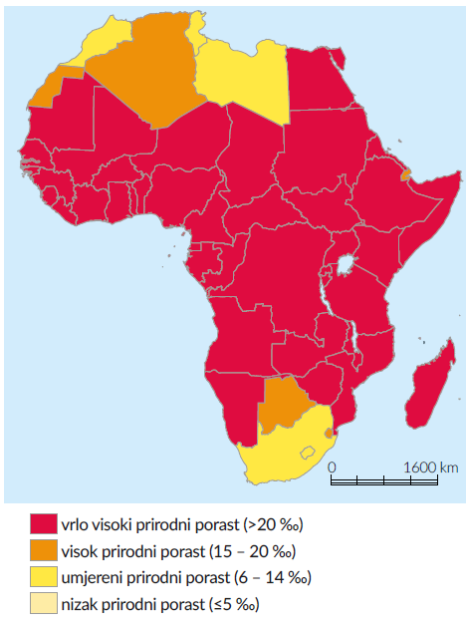
Prirodno kretanje stanovništva
Mnogobrojna afrička obitelj (Masai)
visoke stope rodnosti
sve niže stope smrtnosti
vrlo visok prirodni prirast

Slide 8
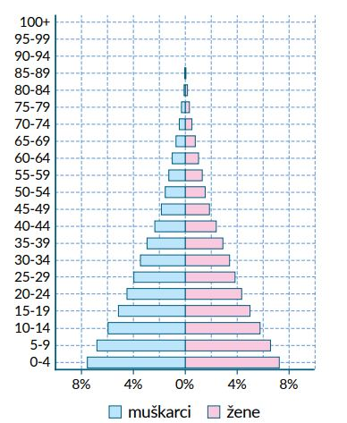
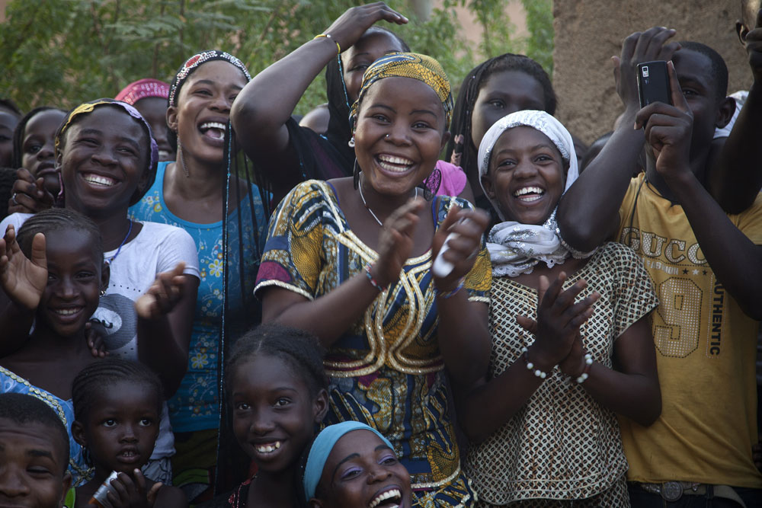
Kontinent mladog i ruralnog stanovništva
Afrika ima najveći udjel mladog stanovništva
Više od 40 % stanovništva mlađe je od 15 godina
Dobno-spolna struktura
afričkog stanovništva 2019. god.

Slide 9
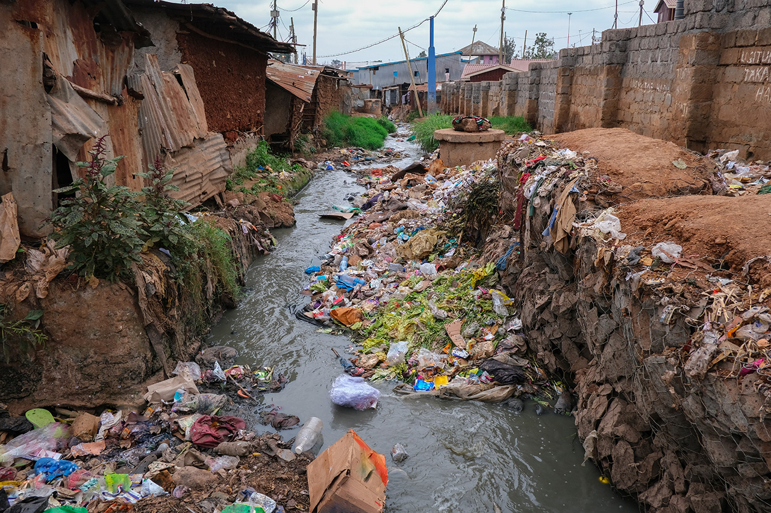
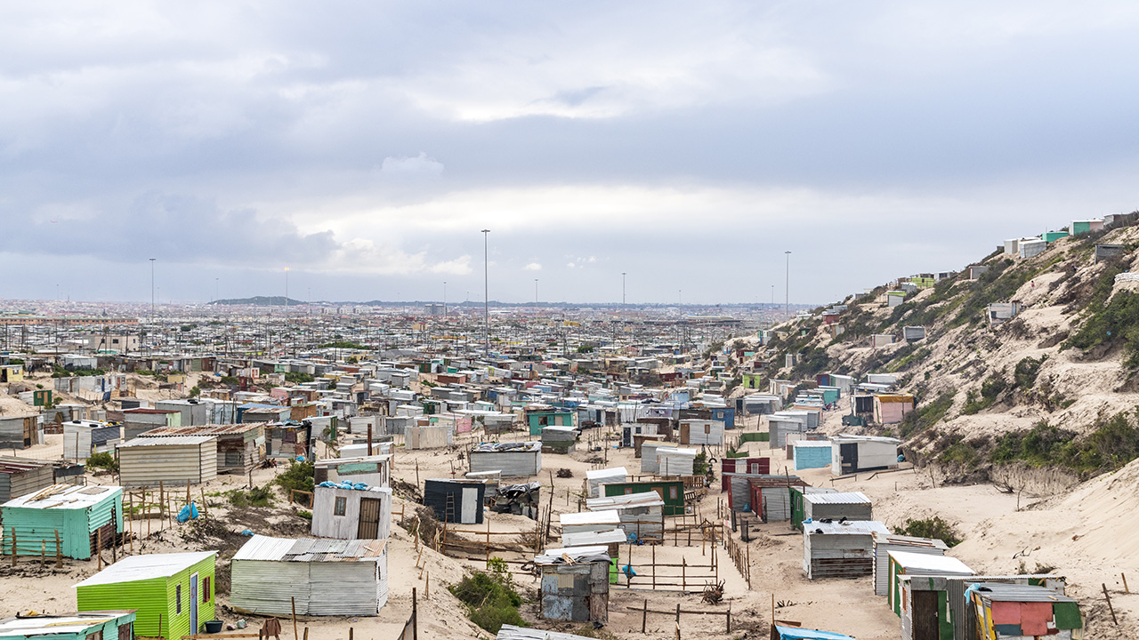
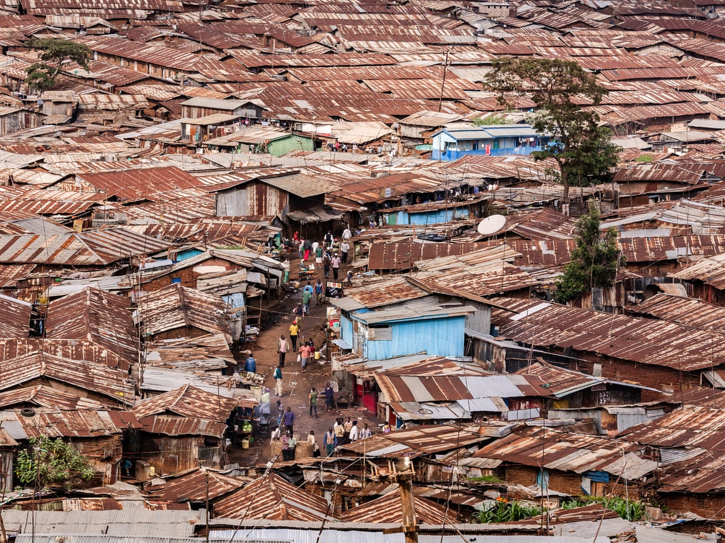
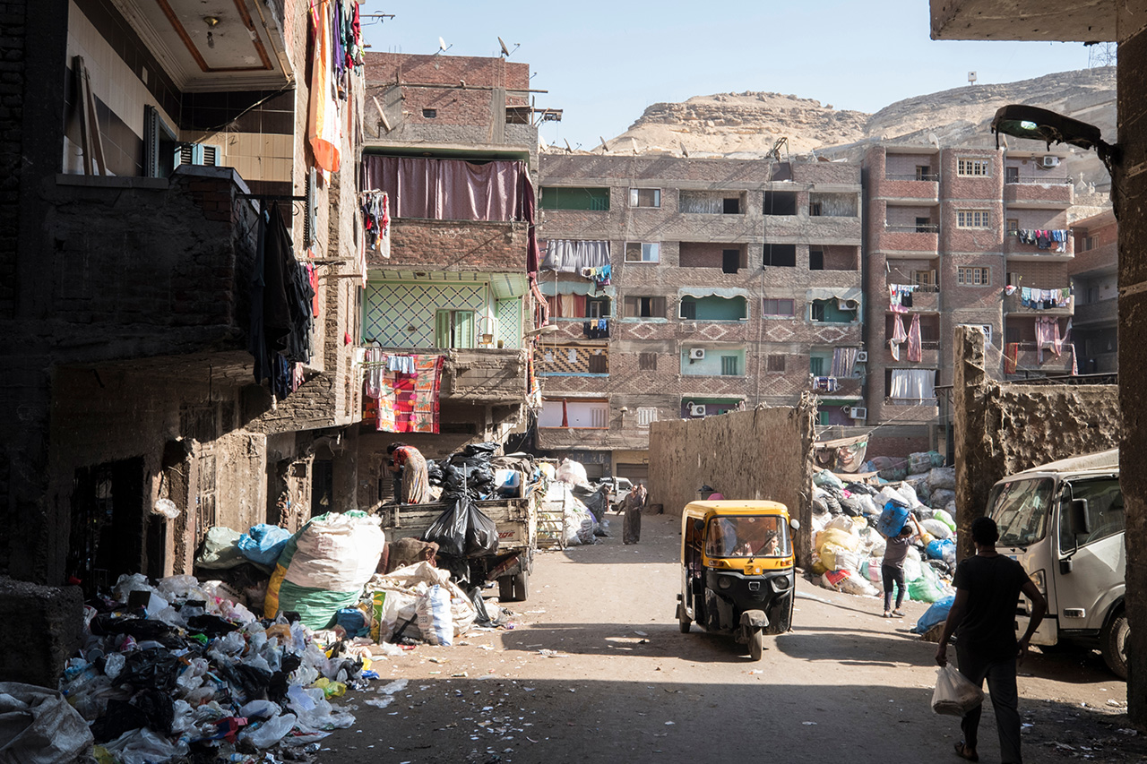
Kontinent mladog i ruralnog stanovništva
Slam Kibere u Nairobiju
Slam Khayelitsha u Cape Townu
Većina stanovnika živi na selu
Veliki priljev u gradove
najveće stope porasta gradskog
stanovništva u svijetu
sirotinjske četvrti
(squatter naselja, slumovi, favele)
Slam Manshiyat Nasser u Kairu
Slamovi su česta pojava u Africi

Slide 10
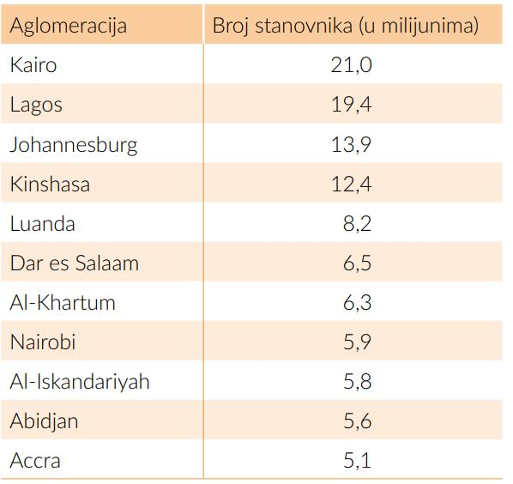
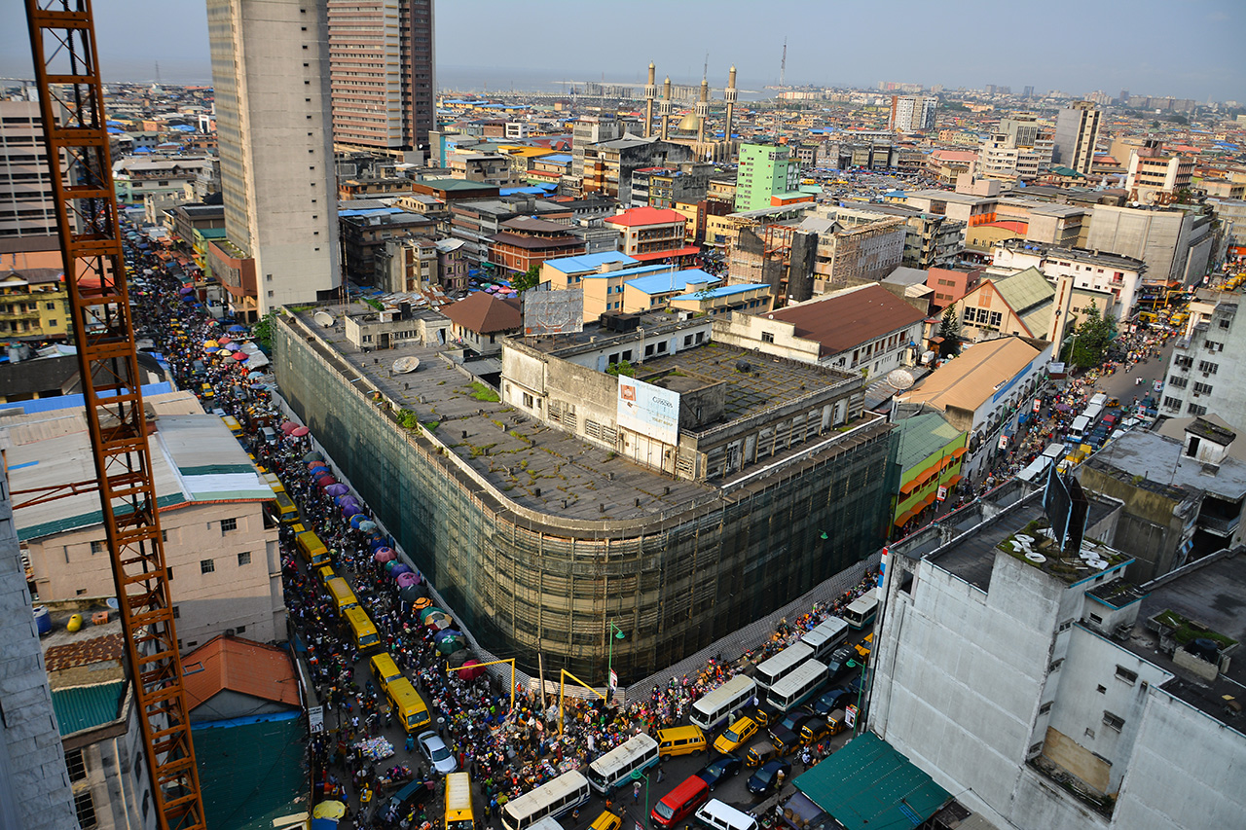
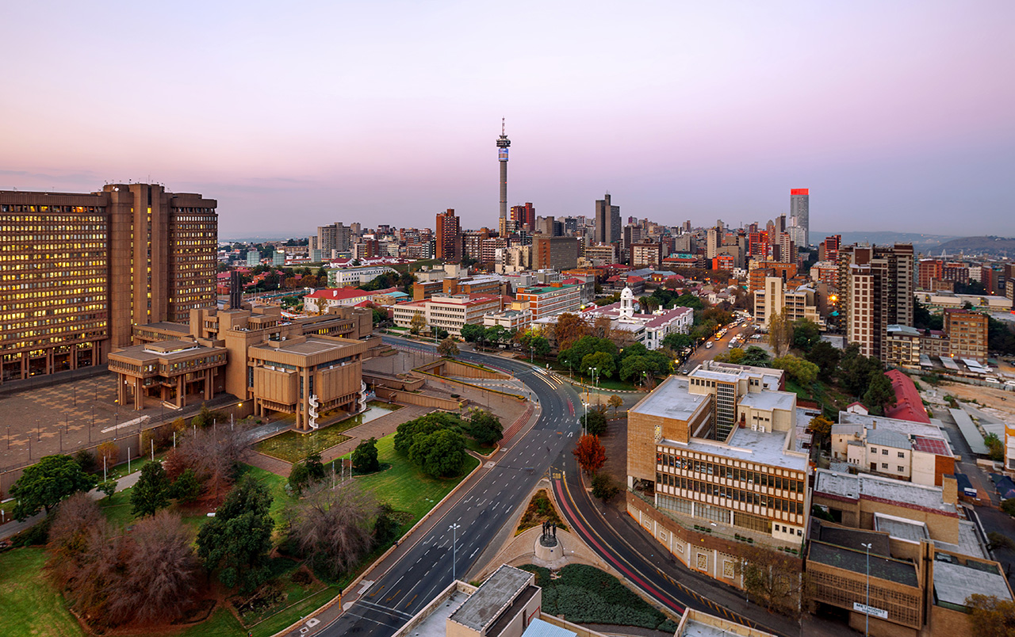
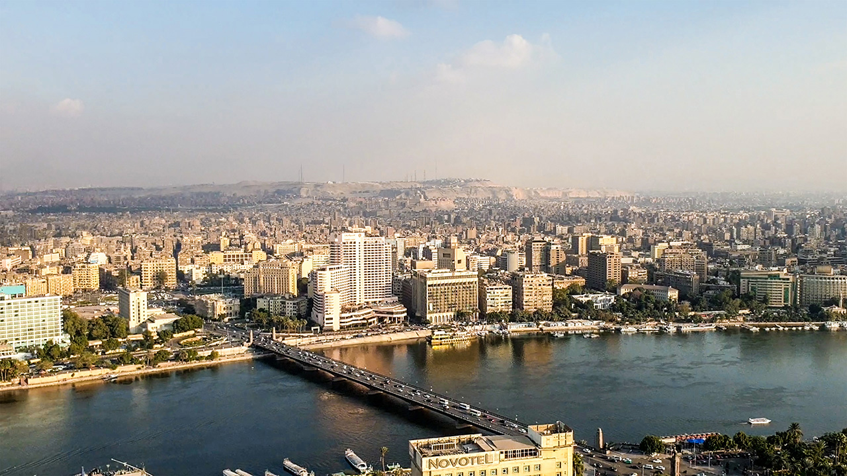
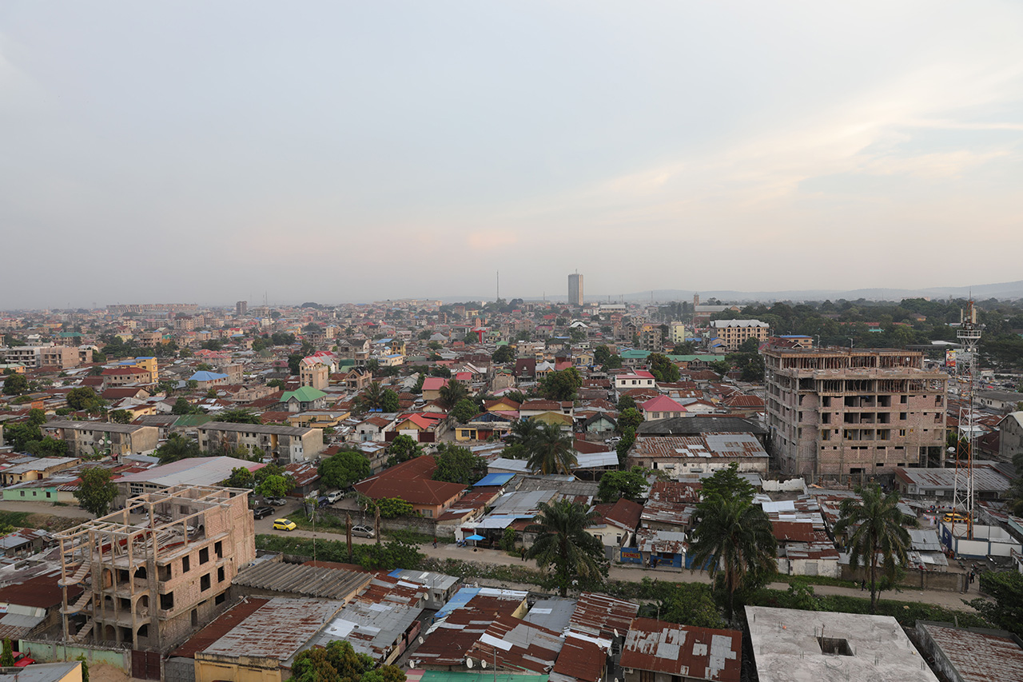
70 gradova (aglomeracija) s više od milijun stanovnika
Najveće aglomeracije:
Kairo (Al-Qahirah)
Lagos
Johannesburg
Kinshasa

Slide 11
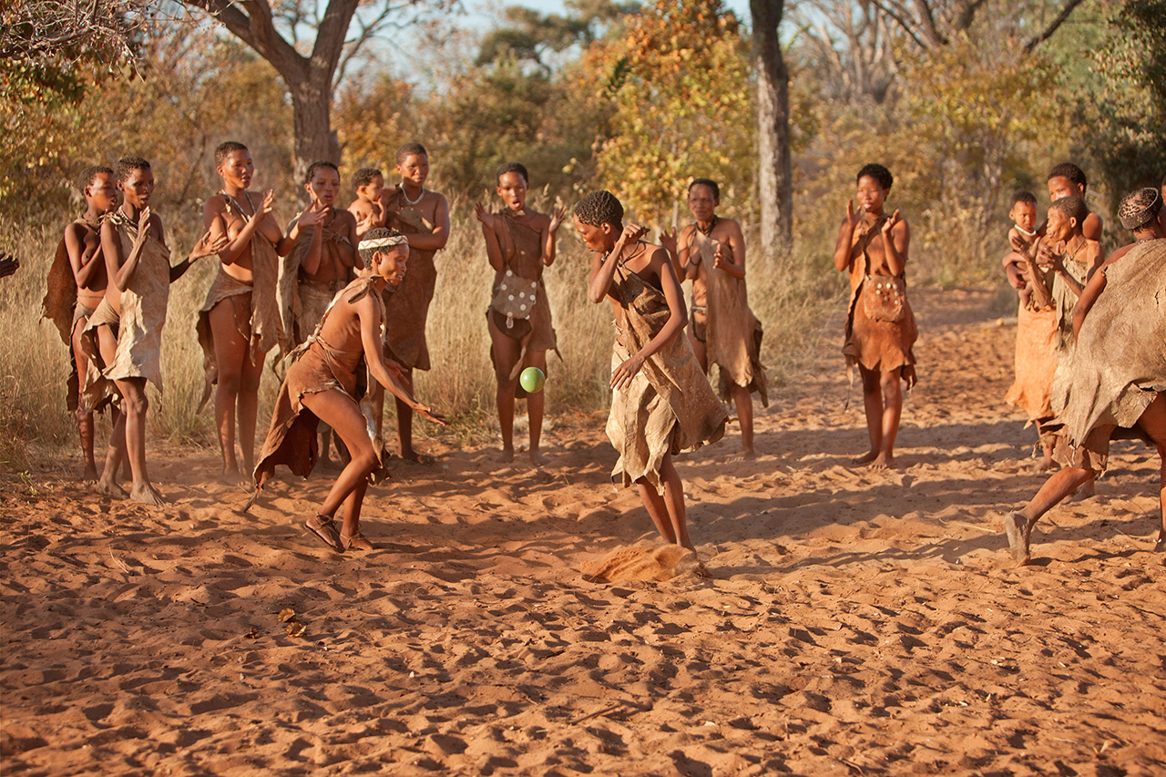
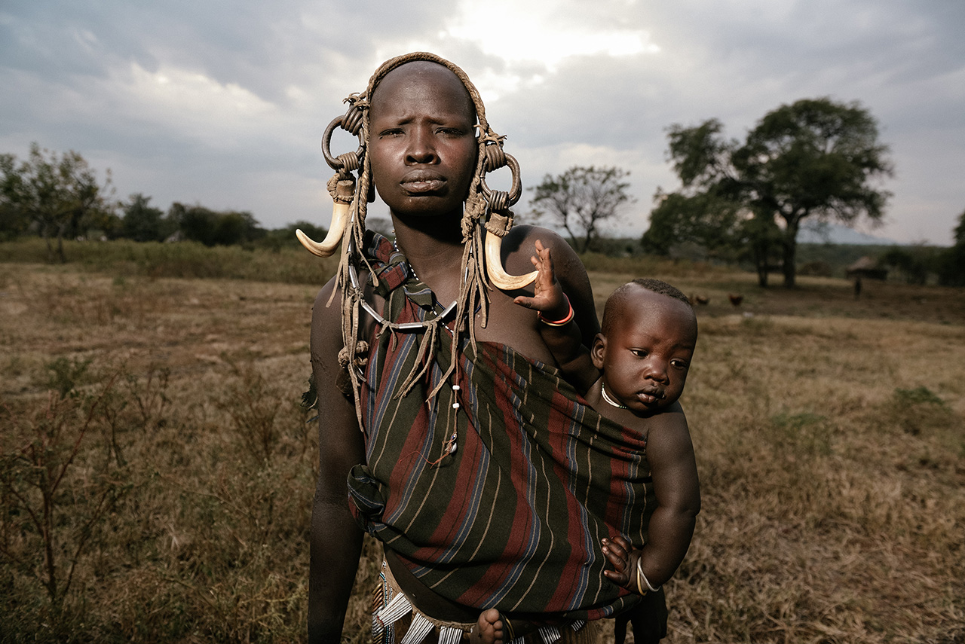
Razlike među afričkim stanovništvom
razlikuje u stanovništvu sjeverno i južno od Sahare
Khojsan
Mursi

Slide 12
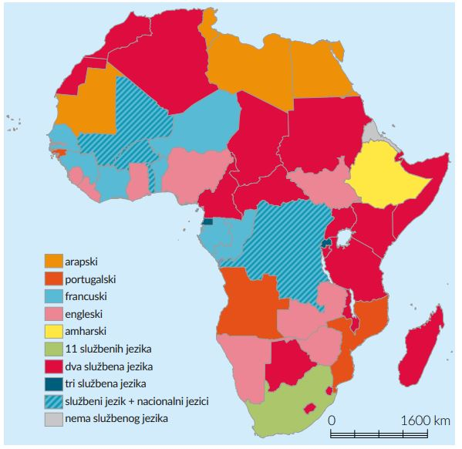
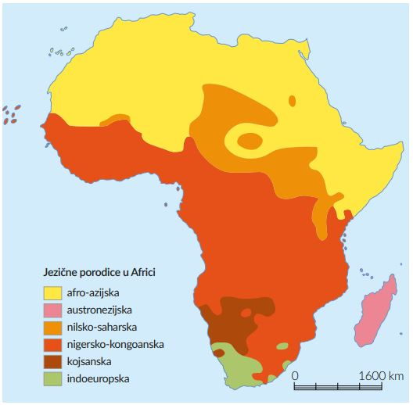
JEZICI
Danas se u Africi govori više od 2000 jezika.
SLUŽBENI JEZICI:
francuski, engleski,
portugalski i arapski
Afrikaans u Južnoj Africi
Svahili u Istočnoj Africi

Slide 13
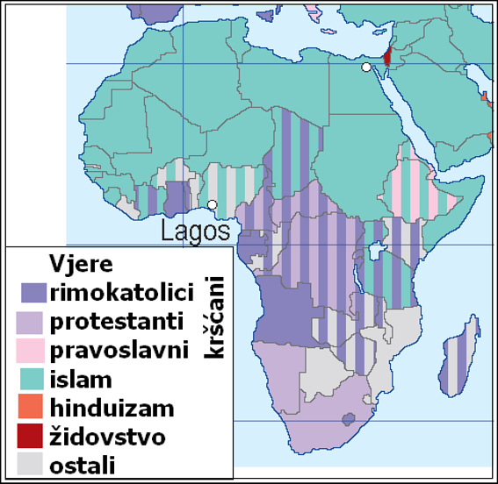
Složenost religija i vjeroispovijesti

Slide 14

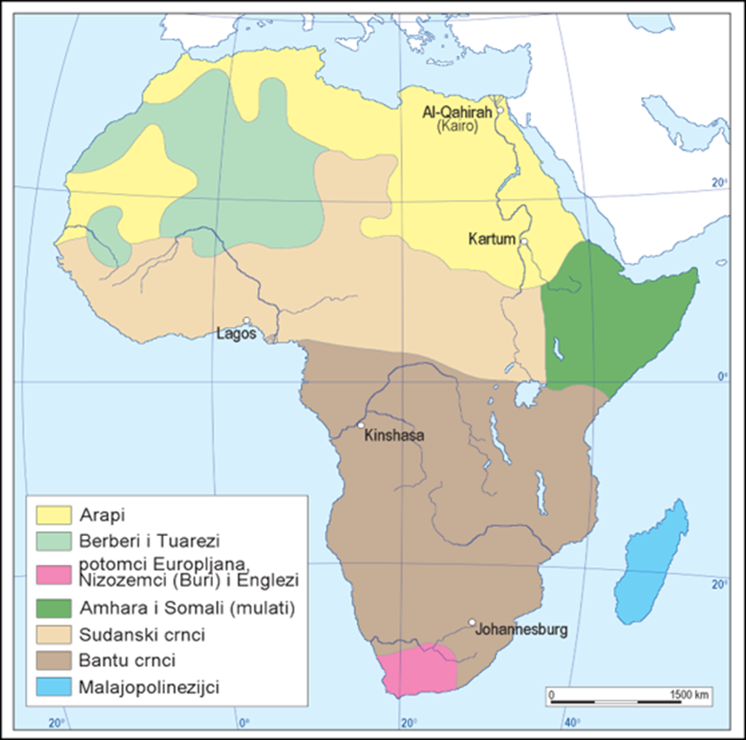
Sjeverno od Sahare
Bijela rasa
Hamiti i Semiti
Južno od Sahare
Crna rasa, potomci europskih doseljenika
Sudanski i bantu crnci
Arapski jezik
Svahili, engleski, francuski, portugalski
Islam
kršćanstvo
Notes:
http://www.africaguide.com/culture/tribes/index.htm

Slide 15
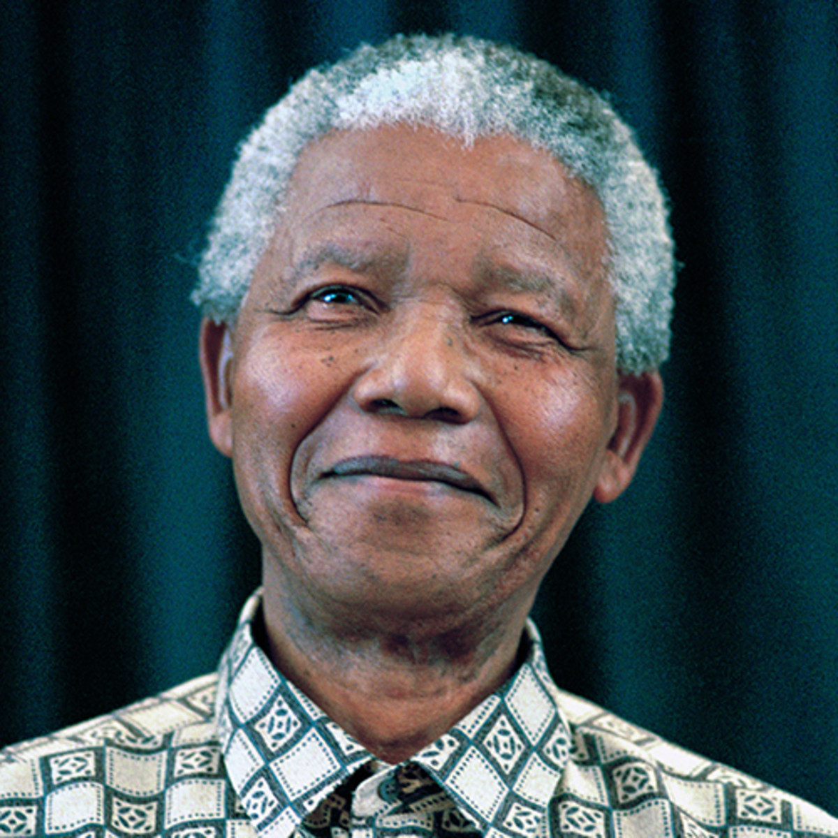
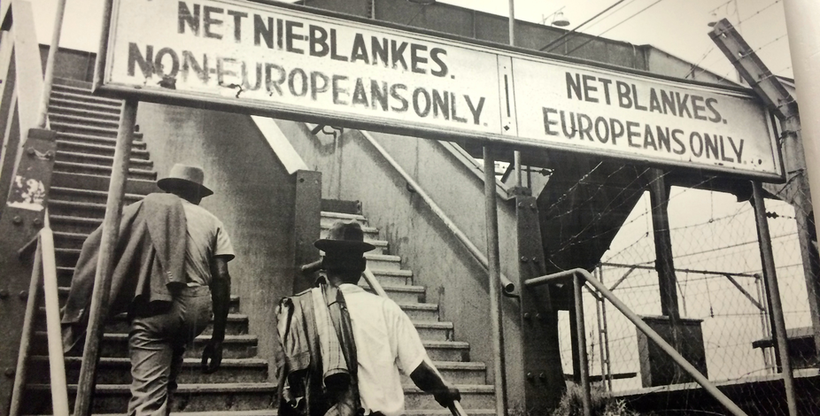
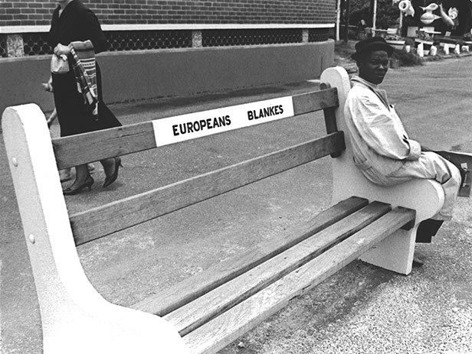
Sustav rasne podijeljenosti (segregacije) nazvan aparhejd
Nelson Mandela

